Slide 1
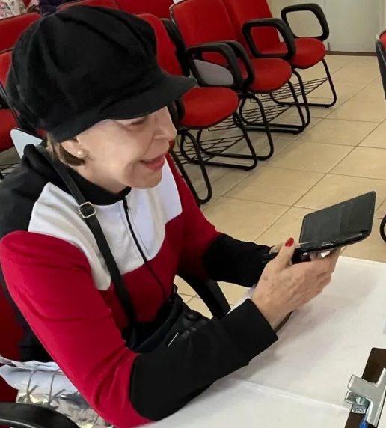

INCLUSÃO
DIGITAL
PROJETO
PREFEITURA MUNICIPAL DE SÃO JOSÉ
Fundação Educacional Municipal
Secretaria Municipal de Assistência Social
Secretaria de Administração/Diretoria de Informações e Sistemas

Slide 2
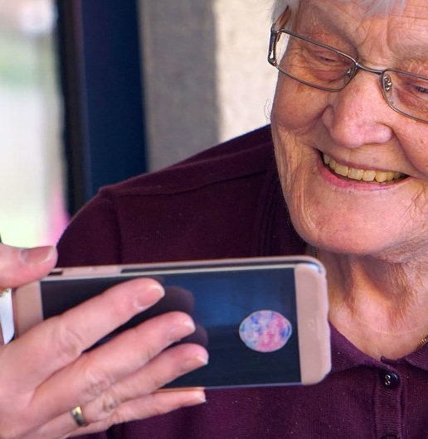
OBJETIVO
Familiarizar as pessoas idosas com o uso de dispositivos móveis e plataformas de vídeo conferências para prover a autonomia e o desenvolvimento de competências e habilidades fundamentais na área de comunicação móvel digital.

Slide 3
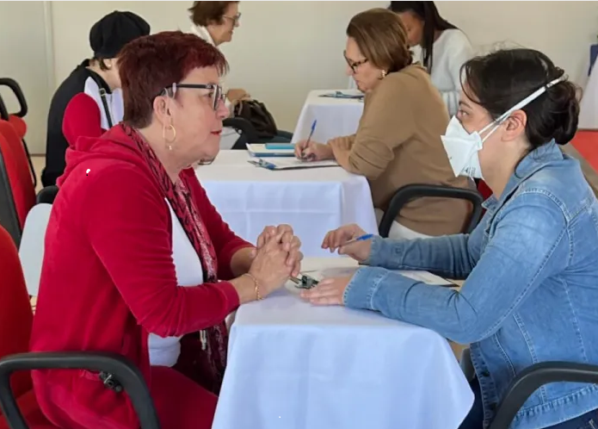
PILOTO DO PROJETO
Entrevistas
Oficinas - Módulos
Elaboração dos Conteúdos
Acompanhamento
Avaliação no final de cada Módulo

Slide 4
12 Participantes
2 Instrutores
PILOTO DO PROJETO
Encontros semanais
3h
Práticas de Aprendizagem

Slide 5
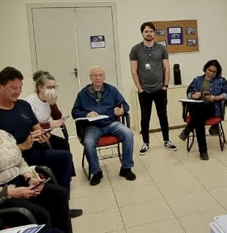
OFICINA
MÓDULO 1
O que é um SmartPhone?
Conheça seu smartphone.
Funções básicas
Cuidados para conservação de seu aparelho
AVALIAÇÃO DOS PARTICIPANTES E MINISTRANTES
MÓDULO 2
Diretrizes básicas para segurança no uso de seu SmartPhone
Ative a verificação de duas etapas nas suas contas e aplicativos sempre que possível
Redes e Conexões - Uso do wifi público - Não envie dados sensíveis por redes Wi-Fi públicas
Aplicativos antivírus
Cuidados no uso de cartões de créditos
Alertas para os golpes no celular
AVALIAÇÃO DOS PARTICIPANTES E MINISTRANTES

Slide 6
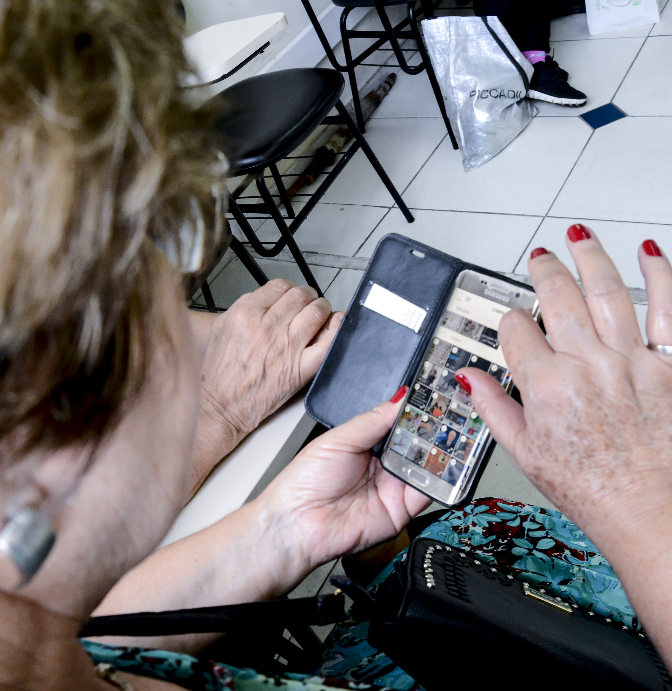
OFICINA
MÓDULO 3
Plataformas Digitais
O que é plataforma digital?
Plataformas de mídia social
Plataformas de educação
Plataformas de compartilhamento de mídia
Plataformas baseadas em serviços
O que é o portal GOV.BR e por que devo me cadastrar?
Como criar uma conta para realizar o acesso aos serviços públicos digitais:
INSS
CTPS (Carteira de Trabalho e Previdência Social digital)
Conecta SUS
Imposto de Renda

Slide 7
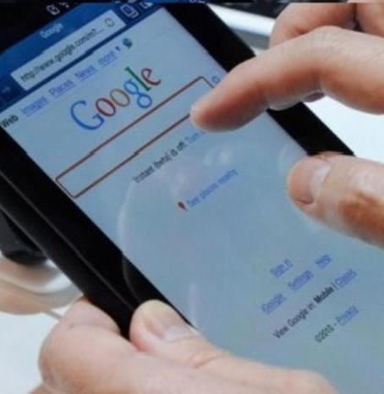
OFICINA
MÓDULO 3
Internet Banking: o que é como acessar o Internet Banking
Funções que podem ser realizadas via internet banking:
– Pagamentos (contas e boletos)
– Transferências entre contas da própria instituição
– Licenciamento de veículos e pagamento de multas (depende do banco)
– Consulta de saldo e extrato
– Transferência Internacional
– Aplicação em investimentos
– Recarga de celular
– Resgate de aplicações
– Solicitação de produtos e serviços financeiros (cartão de crédito, empréstimo, cheques, etc)
– Transferência via TED ou DOC para qualquer banco
AVALIAÇÃO DOS PARTICIPANTES E MINISTRANTES

Slide 8
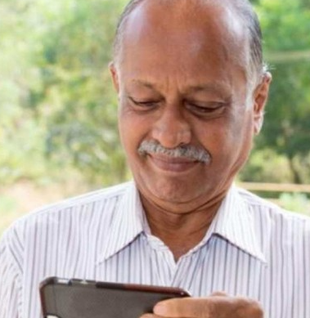
OFICINA
MÓDULO 4
Aplicativos: o aplicativo é um tipo de software concebido para desempenhar tarefas práticas ao usuário para que este possa concretizar determinados trabalhos
QRCode. TikTok. Instagram
Facebook. Whatsapp. Shoppe
Telegram. Snapchat. Messenger
CapCut. Spotify. Ifood
AVALIAÇÃO DOS PARTICIPANTES E MINISTRANTES

Slide 9

OFICINA
MÓDULO 5
Aplicativos de localização
Aplicativos de mobilidade urbana para quem dirige, usa transporte coletivo ou precisa facilitar a mobilidade urbana
Qual aplicativo que rastreia outro celular?
Como saber a localização de meu celular?
Como faço para ver a localização de uma pessoa?
Apps de transporte coletivo
Apps para facilitar a mobilidade urbana (Uber, 99, etc.)
Apps para quem dirige (waze, google maps)
Rotas a pé e de bicicleta
AVALIAÇÃO DOS PARTICIPANTES E MINISTRANTES

Slide 10



Obrigada!
Fundação Educacional Municipal
+55 48 99189-0263
superintendente@fundesj.com.br

